Slide 1
Herzlich willkommen
Klassenpflegschaftssitzung der Klasse XX

Slide 2
Tagesordnungspunkte
Informationen zur Klasse und Kommunikation
Regularien / Wahlen
Termine und allgemeine Informationen zum Schuljahr
Klassen-/Jahrgangsstufen-angelegenheiten
Verschiedenes

Slide 3
Regularien und Wahlen
Anwesenheitsliste mit Unterschrift
„FAQ-Organisation“ und GoetheNews (per eMail)
Protokollführer/in
Wahl: Klassenpflegschaftsvorsitz und Stellvertretung
Interessenten Fachkonferenzen (bitte in Liste eintragen)

Slide 4
Kommunikation
goetheschule.info@schule.essen.de
Mitteilungsheft
PPP des heutigen Abends über eMail-Verteiler
Schule → Elternhaus = email, eMail- Verteiler, Briefpost
Eltern → Schule = eMail, Mitteilungsheft
Eltern → Eltern = Telefonkette / Pflegschaftsvertreter über eMail-Verteiler, aktuell?

Slide 5
Allgemeine Informationen
Mitteilungsheft
allgemeine und spezifische Informationen
regelmäßige Kontrolle durch die Eltern
Entschuldigungen (bitte nur Mitteilungsheft),
Bei Krankheit: Anruf morgens im Sekretariat ausdrücklich nicht notwendig!
10 Euro „Mediengeld“ (Papierkostenzuschuss, Lizenzen, Beitrag Landeselternschaft)
Kleine Spende (1 € pro SuS) für ein Dankeschön zu Weihnachten für unser Reinigungsteam

Slide 6
Allgemeine Informationen
Terminplan: Homepage
iPad-Ordnung (Regeln und Maßnahmen)
Religionsabmeldung (Formular auf Homepage)
B&B - Infos: Ab 04.09.2023 startet Bistro wieder regulär mit der Pausen- und Mittagsverpflegung (aktuell nur Mittagsverpflegung für Betreuungskinder)

Slide 7
iPad-Ordnung (Regeln und Maßnahmen)

Slide 8
Elternpflegschaft Informationen der Schulleitung zum Schuljahr 2023/24
Alle Informationen können
auf der Schulhomepage
nachgelesen werden
Haas/Schnell
August 2023

Slide 9
Aktuelle Zahlen und Daten rund um die Goetheschule (August ´23)
Schüler
Sekundarstufe I
578
(alle G9)
Lehrer
Stammlehrkräfte
59
Referendare und Honorarkräfte
14
Sekundarstufe II
203
(keine EF)

Slide 10
Was wir in diesem Schuljahr voran bringen wollen …
Einige Arbeitsschwer-
punkte 2023/24:
Bestehende Projekte werden fortgeführt und intensiviert, z.B.: Internationales:
Durch die sehr erfolgreiche ERASMUS+-Akkreditierung sind viele internationale Projekte möglich, deren Finanzierung durch ERASMUS+-Gelder unterstützt wird. Bitte nutzen Sie die Informationen auf unserer Homepage oder auf Instagram. Vielleicht ist auch etwas für ihr Kind dabei. Auch hoffen wir, dass unser Spanischaustausch mit Barcelona endlich beginnen kann. Wir warten auf die Bestätigung der Termine seitens der spanischen Partner.
Haus und Hof:
Goethes Garten blüht und gedeiht unter der Pflege der Garten AG, zuletzt gab es eine reichhaltige Kartoffel- und Brombeerernte. Die Gabionen rund um den Fahrradabstellplatz auf dem Schulhof sind bepflanzt und die zahlreichen Blüten heimischer Pflanzen boten reichlich Nektar für Insekten. Der seit Jahren geplante Basketballkorb auf dem Hof wird dank finanzieller Unterstützung des Fördervereins hoffentlich endlich durch die Stadt aufgebaut.
Lerncoaching und „Schule mit Schwung“ sollen insbesondere unsere Jüngsten bei ihrem Lernprozessen unterstützen und Grundlagen legen, die langfristig das eigene Lernmanagement unterstützen. Es geht dabei auch immer wieder darum, wie gemeinsames Lernen und Arbeiten mit körperbetonten, aktiven Übungen gewinnbringend gelingen kann.
Notes:
Bistro Bio?

Slide 11
Was wir in diesem Schuljahr voran bringen wollen …
Einige Arbeitsschwer-
punkte 2023/24:
Die Weiterentwickelung im Bereich „Digitales Arbeiten & Lernen“ hat, beschleunigt durch die Entscheidung des Schulträgers die Kinder mit iPads auszustatten, im letzten Schuljahr großen Raum eingenommen und stellt weiterhin Herausforderungen an die Weiterentwicklung der Unterrichtskultur. Neben Fortbildungen für das Kollegium und Schulungen für die SuS wurde intensiv die Frage der je nach Jahrgangsstufe fachlichen Angemessenheit des digitalen Arbeitens diskutiert. Natürlich wird es auch weiterhin immer analoges Arbeiten im Unterricht geben.
ChatGPT ist in aller Munde und auch wir diskutieren natürlich die Frage, wie künstliche Intelligenz unseren Unterricht bereichern kann, Lernprozesse fördern hilft, aber gleichzeitig auch Prüfungsformate in Frage stellt.
Ein Schwerpunkt liegt zunächst weiterhin in der Förderung der digitalen Kompetenzen der Schülerinnen und Schüler und der Aus- und Weiterbildung des Kollegiums. Die für die Klassen 5/6 neu entwickelten Medienmodule haben sich bewährt, werden erneut durchgeführt und um Module für höhere Klassen erweitert.
Mediale Nutzungskompetenz beinhaltet stets auch Reflektion des eigenen Verhaltens und ein Bewusstsein für die Gefahren, die digitale Welten bereit halten. Cyberkriminalität ist deshalb vor allem in den Jahrgängen 7 und 8 ein Schwerpunktthema in der Präventionsarbeit.

Slide 12
Was wir in diesem Schuljahr voran bringen wollen …
Einige Arbeitsschwer-
punkte 2023/24:
Die Leitungen für das neue, stabile und schnelle W-Lan wurden in den Sommerferien gelegt, so dass wir hoffen, dass nun im Zuge dessen die digitalen Präsentationsmöglichkeiten zügig erweitert werden. (Laserbeamer, Drahtloskonnektivität etc.). Das wird die Unterrichtskultur, die wir in enger Rückkopplung gemeinsam mit SuS und Eltern entwickeln, mittelfristig nachhaltig verändern.
Baumaßnahmen
Die Anpassung der Kabelkanäle in den Räumen erfolgt schrittweise und ist noch nicht in allen Räumen abgeschlossen.
Erschwerend kommt für den Schulbetrieb hinzu, dass in 3 Räumen der Boden erneuert werden muss, da im Zuge der Baumaßnahmen asbesthaltige Baustoffe gefunden wurden. Derzeit sind deshalb 3 Räume aus der Nutzung genommen. Der Fußboden ist bereits entkernt, der neue Estrich gegossen und wir sind zuversichtlich, dass die Räume Anfang nächsten Monats wieder vollumfänglich genutzt werden können.

Slide 13
Wichtige Termine (siehe auch GoetheNews und, immer aktuell, Homepage)
Schulpflegschaft 11.09.23
18:00 h
Studientage
16.10.23 „SchiLF“: Studientage zur
14.02.24 Lehrerfortbildung
07.06.24 Studientag, da mdl. Abiturprüfungen
Bewegliche Ferientage
12.02.24 Rosenmontag
13.02.24 Veilchendienstag
10.05.24 Tag nach Himmelfahrt
31.05.24 Tag nach Fronleichnam
Elternsprechtage
09.11.23
08.02.24 spez. Beratung bei Leistungsschwierigkeiten
18.04.24

Slide 14
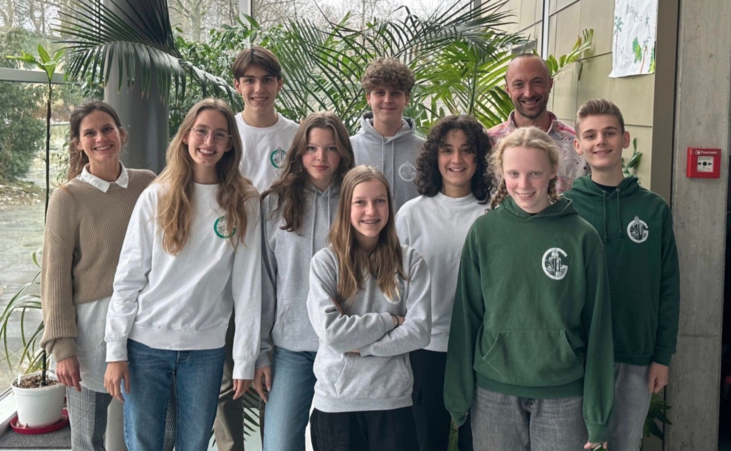
Unsere SV
Wir vertreten die Interessen und Belange aller Schüler*innen!
Unsere Amtsträger*innen:
Wir bestehen aus:
Freiwilligen Schüler*innen
Gewählten Amtsträger*innen
Gewählten Vertrauenslehrer*innen
Derzeitige Projekte der SV:
Kostenlose Periodenprodukte
Digitaler Vertretungsplan
Goethe lernt zusammen (Nachhilfeboard)
Mehr zu uns auf der Homepage und auf unserem Instagram-Account!

Slide 15
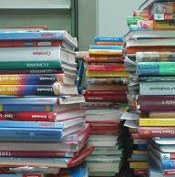
Worauf wir hinweisen …
Schulweg sichern!
Keine Wertsachen mitbringen!
Fahrräder gut sichern!
Anmietung eines Schließfachs möglich:
www.astra-direkt.de
Schulbücher
einbinden und
pfleglich behandeln!
Keine Aufnahmen ohne Genehmigung

Slide 16
Rund ums Geld
Schulbücher
„Mediengeld“
Förderverein
Eigenanteil von 34 € (SI) 31 € (SII)
Ausgleich ggf. über zwei Jahre
Sek II: Pfand 55 €
2023/24: 10 €
Papierkosten
Beitrittsformulare im Sekretariat oder über die Homepage erhältlich
Anfragen auf Unterstützung werden diskret gehandhabt!
www.goethefoerderer.de
Lizenzgebühren
Beitrag Landeselternschaft
Unterstützung aus Bildungs- und Teilhabepaket
Entsprechende Formulare sind im Sekretariat erhältlich oder können über den Klassenlehrer angefordert werden. Ebenso stehen noch Bildungsgutscheine im Rahmen von „Aufholen“ nach Corona zur Verfügung.

Slide 17
Schulzeitung: Der Turm
Wir freuen uns über Inserenten für unsere
Schulzeitung Der Turm.
Anfragen bitte bis Ende September an Herrn Franke
1 Seite
295 €
½ Seite
150 €
Kleinanzeige
75 €

Slide 18
Klassen-/Jahrgangsstufenangelegenheiten
Schülerinnen und Schüler der Klasse 8-10 dürfen Schulgelände mit Erlaubnis der Eltern – Antragsformular ausfüllen und abgeben – verlassen
Differenzierungsbereich: Für den jetzigen Jg. 8 wird es am 22. Februar 2024 einen Info-Abend geben.
Klasse 8: Skifahrt in Klasse 9

Slide 19
Klassen-/Jahrgangsstufenangelegenheiten Klasse 0X
Bei allen schriftlichen Arbeiten steht die Förderung der deutschen Sprache im Fokus
Sprachliche Verstöße können zur Absenkung der Note um bis zu einer Notenstufe führen
Termine Lernstandserhebung: 23.04. bis 14.05.2024
Klassenarbeiten: Im Fach Deutsch 2/2, zweistündig
+ Lernstandserhebung

Slide 20
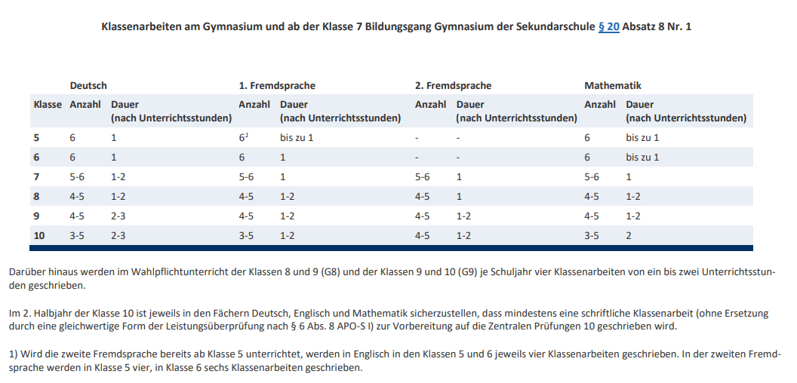
Klassenarbeiten (alt)

Slide 21
Klassen-/Jahrgangsstufenangelegenheiten
Sexualbiologische Inhalte in Biologie (folgt Schulgesetz; Inhalte, Methoden und Medien im Fachcurriculum einsehbar)
Lehrpläne: entsprechen gültigen Richtlinien und Lehrplänen des Landes NRW
Curricula können auf Homepage eingesehen werden
Schwerpunkte Kl. 8: Suchtprävention (Lft/Jos) / Medienprävention - Cybermobbing (Ruhr)
Epochenfächer sind versetzungswirksam:
Kl 8: Mu/Phy/Ch
Höchstverweildauer: Die Höchstverweildauer in der Sekundarstufe I des Gymnasiums beträgt 9 Jahre; nach dem Ausschöpfen der Höchstverweildauer ist ein weiterer Besuch dieser Schulform nicht mehr möglich.

Slide 22
Versetzungsbedingungen Klassen 6-9 nach APO SI (www.Bildungsportal.NRW.de)
Fächergruppe I: |  |  |  | Fächergruppe II: alle übrigen Fächer |  |  |  | Versetzungsentscheidung
D | M | 1.FS | 2.FS
4 | 4 | 4 | 4 | 4 | 4 | 4 | 4 | Versetzung
 |  |  |  | 5 |  |  |  | Versetzung
 |  |  |  | 6 |  |  |  | Versetzung
3 | 4 | 4 | 4 | 5 | 6 | 4 | 4 | Versetzung
4 | 4 | 4 | 4 | 5 | 6 | 3 | 4 | Versetzung
4 | 4 | 4 | 4 | 5 | 5 | 3 | 4 | Versetzung
3 | 4 | 4 | 4 | 5 | 5 | 4 | 4 | Versetzung
5 | 3 | 4 | 4 | 4 | 4 | 4 | 4 | Versetzung
4 | 4 | 4 | 4 | 5*) | 6 | 4 | 4 | nicht versetzt mit Recht auf Nachprüfung in *)diesem oder in **) einem der beiden Fächer
3 | 4 | 4 | 4 | 5**) | 5**) | 6 | 4
4 | 4 | 4 | 4 | 5**) | 5**) | 6 | 3
4 | 4 | 4 | 4 | 5**) | 5**) | 5**) | 3
3 | 4 | 4 | 4 | 5**) | 5**) | 5**) | 4
5*) | 3 | 4 | 4 | 6 | 4 | 4 | 4
5*) | 4 | 4 | 4 | 6 | 4 | 4 | 4
5**) | 3 | 4 | 4 | 5**) | 4 | 4 | 4
5*) | 4 | 4 | 4 | 5 | 4 | 4 | 4
5*) | 3 | 3 | 4 | 5 | 5 | 4 | 4
5*) | 4 | 4 | 4 | 5 | 5 | 3 | 4
5**) | 5**) | 3 | 4 | 4 | 4 | 4 | 4
4 | 4 | 4 | 4 | 5**) | 5**) | 4 | 4
6 | 4 | 4 | 4 | 4 | 4 | 4 | 4 | Nicht versetzt
5 | 5 | 5 | 4 | 4 | 4 | 4 | 4
5 | 5 | 4 | 4 | 4 | 4 | 4 | 4
4 | 4 | 4 | 4 | 6 | 6 | 4 | 4

Slide 23
Weiterhin: Wir sammeln für die Umwelt und die Schule
Wir sammeln Korken für den
Kranichschutz:
Die Korken werden vom NABU recycelt und in einer Behindertenwerkstatt zu ökologischen Dämmstoffen verarbeitet.
Der Verkauf der Korken kommt durch den Erhalt der Korkeichenwälder in Frankreich und Spanien und der Rückzugsräume in Deutschland dem Kranichschutz zugute.
Weitere Informationen unter
www.korkkampagne.de
Wir sammeln Druckerpatronen und Handys für die Umwelt und die Schule:
Die Druckerpatronen und die Handys werden von der Interseroh- Firma recycelt.
Für die eingesandten Produkte erhält die Schule „Grüne Umweltpunkte“, die dann gegen Prämien, z. B.: Materialien für den Unterricht (Bücher, Computer-
zubehör, Sportgeräte) eingetauscht werden können.
Weitere Informationen unter
www.sammeldrache.de

